Slide 1
Úvod do metodologie historického výzkumu FAVBPa100
Mgr. Šárka Gmiterková, Ph.D.
4. 11. 2020

Slide 2
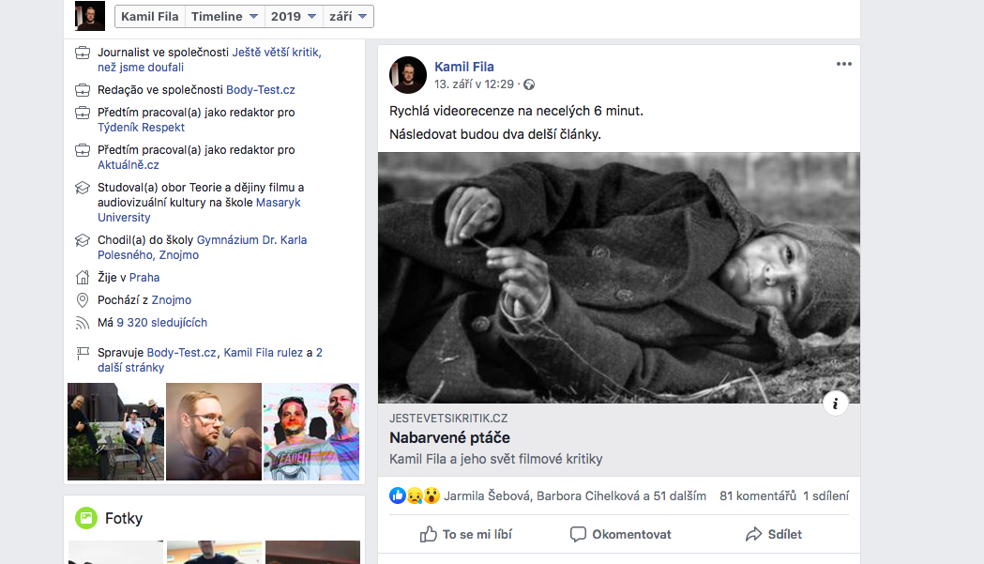
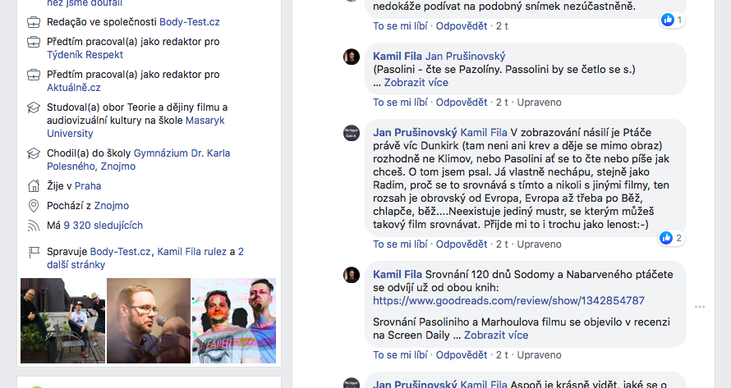

Slide 3
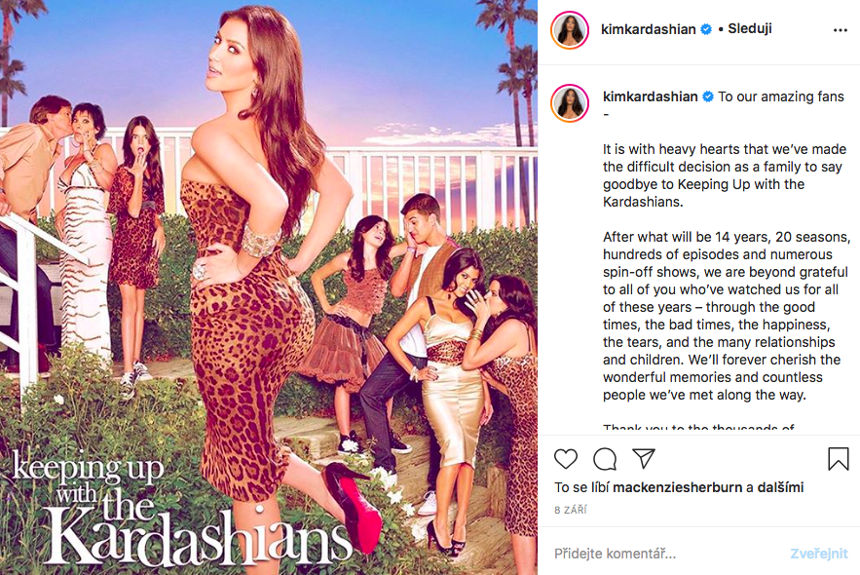

Slide 4
V případě (nejen) webových zdrojů
Vždy dohledávat autora příspěvku/článku a datum publikování
Formální pravidla FAV nenabízejí pevný rámec pro citaci webových zdrojů typu komentářů na sociálních sítích, komunitních webech, diskuzních fór či platforem pro sdílení fotografií či krátkých videí. Forma bibliografického zápisu zdroje tedy bude vždy upravena s ohledem na dané téma, ale musí být v souladu s duchem katedrové formální úpravy.
Pokud je autor známý pouze pod šifrou, lze ji ponechat.
V případě starších tištěných textů případně konzultovat rozličné slovníky novinářských šifer.
Například: VOPRAVIL, Jaroslav Stanislav. Slovník pseudonymů v české a slovenské literatuře: (anagramů, kryptonymů, značek, jmen původních, přijatých, dvojitých, polatinštělých atd.). Praha: SNP, 1973.

Slide 5
Samostatný úkol pro práci s formálními pravidly FAV
Minimálně 5, maximálně však 8 NS o Vašem oblíbeném filmu.
Je potřeba:
dodržet povinný rozsah
minimálně jednou použít jak citaci, tak parafrázi, tak shrnutí
minimálně jednu překladovou citaci
minimálně jednou citovat jak z monografie, tak ze sborníku, tak z periodické publikace
Do čtvrtka 12. 11. (půlnoc vč.) – vložit do odevzdávárny v ISu
Dne 18.11. budeme mít synchronní „živý“ seminář v čase rozvrhu (12:00 – 13:50), kdy probereme nejčastější chyby při práci s formálními pravidly

